Slide 1
BÀI 17.
MỘT SỐ NGÀNH CÔNG NGHIỆP

Slide 2
Hoạt động 2.1. tìm hiểu CÔNG NGHIỆP KHAI THÁC THAN, DẦU, KHÍ
 | Đặc điểm | Vai trò | Phân bố
Khai thác than | - Khai thác từ đầu thế kỉ 19. - Được đầu tư, áp dụng công nghệ mới tiên tiến, hiện đại, cơ giới hóa, tự động hóa đồng bộ giúp nâng cao năng suất lao động, chất lượng sản phẩm, hạn chế tác động đến môi trường. - Sản lượng than khai thác ngày càng tăng. - Các loại than chủ yếu: than an-tra-xit (than đá), than nâu, than bùn, than mỡ. | - Cung cấp cho các nhà máy nhiệt điện, luyện kim và xuất khẩu. | - Than đá: Quảng Ninh, Lạng Sơn, Thái Nguyên, Bắc Giang, Quảng Nam,… - Than nâu: ĐBSH (Thái Bình, Hưng Yên, Nam Định). - Than bùn: ĐBSCL (Kiên Giang, Cà Mau)
Khai thác dầu mỏ, khí tự nhiên | - Có trữ lượng lớn, chủ yếu tập trung ở vùng biển và thềm lục địa. - Khai thác từ những năm 80 của thế kỉ 20. - 2 bể trầm tích có trữ lượng và khả năng khai thác lớn nhất là Cửu Long và Nam Côn Sơn. - Các mỏ dầu lớn: Rồng, Bạch Hổ, Rạng Đông, Hồng Ngọc,… - Các mỏ khí: Lan Tây, Lan Đỏ, Sư Tử Trắng,… - Các nhà máy lọc dầu được xây dựng và phát triển: Nghi Sơn, Dung Quất, Long Sơn,… - Hoạt động liên kết, khai thác dầu khí ở nước ngoài được liên doanh, mở rộng. | - Cung cấp nguyên, nhiên liệu cho sản xuất (đặc biệt là ngành lọc, hóa dầu) và đời sống. - Xuất khẩu thu ngoại tệ. | - Thềm lục địa phía Nam với các bể trầm tích Cửu Long, Nam Côn Sơn, Malay - Thổ Chu. - Thềm lục địa Bắc Bộ: bể Sông Hồng

Slide 3
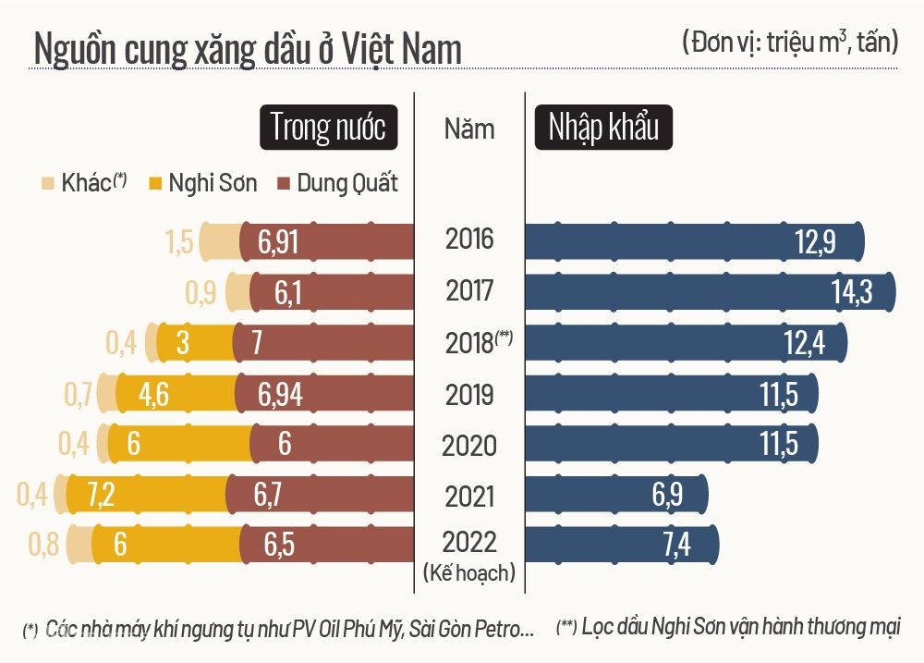
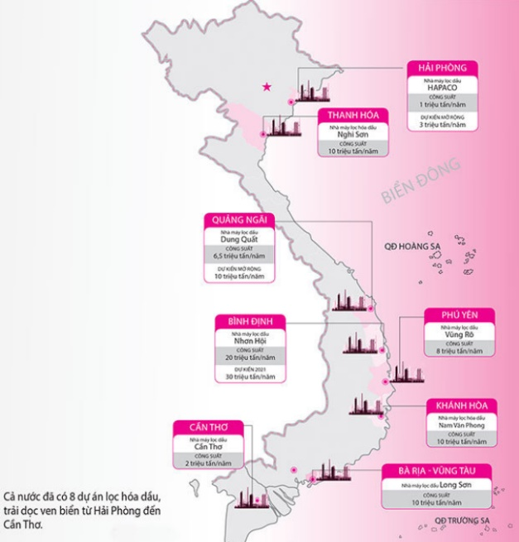
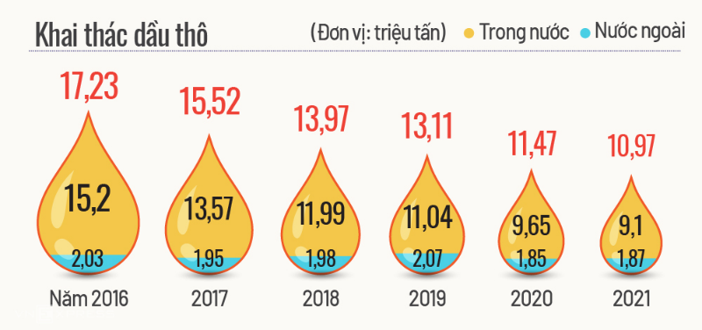

Slide 4
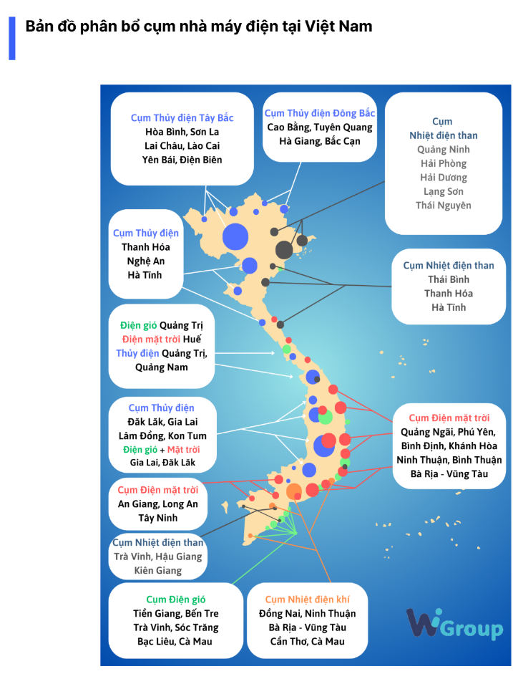
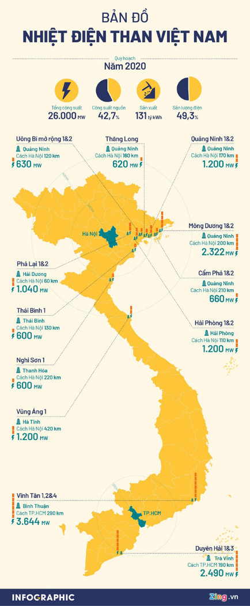
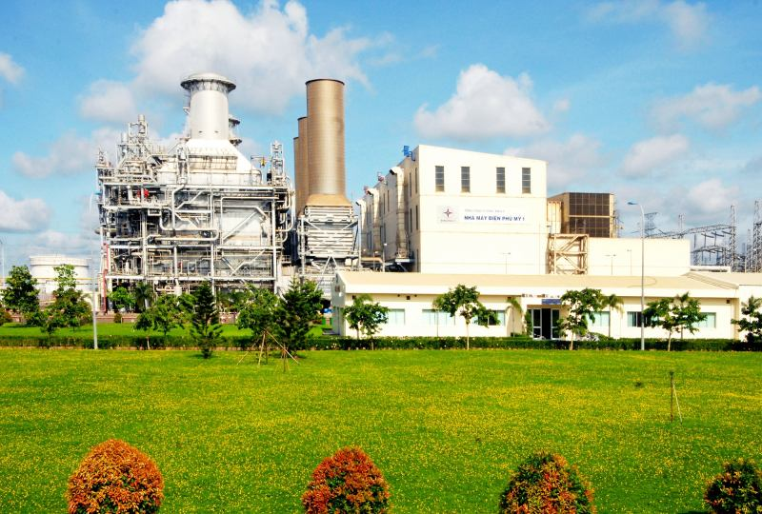
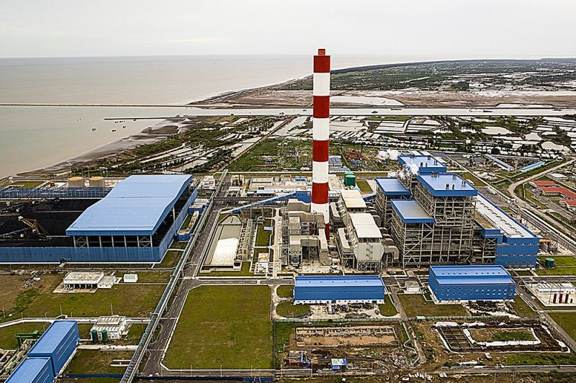

Slide 5
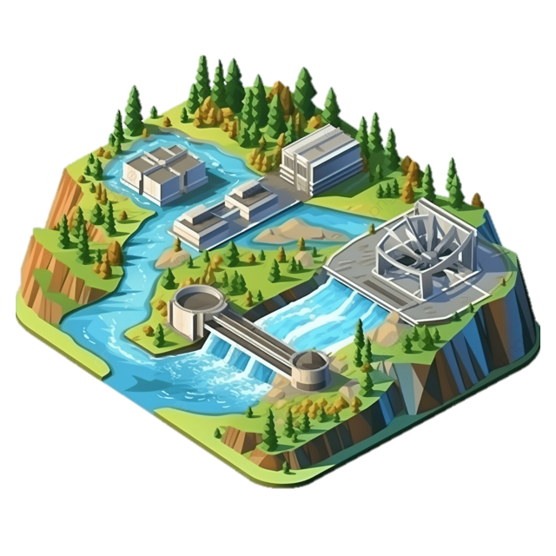
II. Công nghiệp sản xuất điện
Tiêu chí | Vị trí | Đặc điểm
Tiềm năng sản xuất điện | Thủy điện | Các sông ở Tây Bắc, Tây Nguyên, Đông Nam Bộ (hệ thống sông Hồng, Xê-xan, Đồng Nai)
 | Nhiệt điện | Than đá, dầu mỏ, khí tự nhiên có trữ lượng lớn.
 | Điện mặt trời, điện gió và các nguồn khác | - Khí hậu nhiệt đới gió mùa với mùa khô dài ở DH Nam Trung Bộ và Nam Bộ.
Cơ cấu sản lượng điện | Thủy điện | - Có xu hướng giảm tỉ trọng: 38% năm 2010 còn 30,6% năm 2021
 | Nhiệt điện | - Chiếm tỉ trọng lớn nhất và tăng nhẹ: 56% năm 2010 lên 56,2% năm 2021
 | Năng lượng tái tạo | - Tỉ trọng tăng từ 0 (2010) → 12,3 % năm 2021
 | Nguồn khác | - Có tỉ tọng giảm từ 6% năm 2010 còn 0,9% năm 2021.
Nguồn cung nguyên, nhiên liệu | Miền Bắc | Thủy điện và nhiệt điện than
 | Miền Trung | Điện gió, điện mặt trời
 | Miền Nam và Tây Nguyên | Thủy điện, nhiệt điện khí, điện gió, điện mặt trời

Slide 6
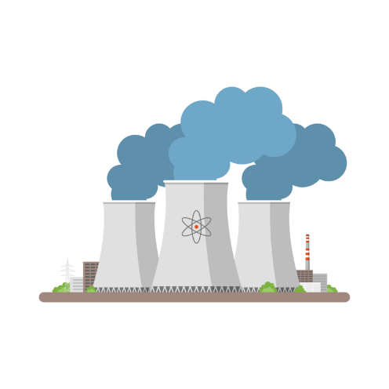
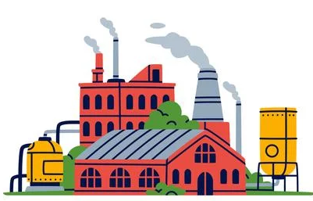
Các nhà máy điện lớn | Thủy điện | Sơn La, Hòa Bình, Lai Châu, Yaly, Huội Quảng, Trị An,…
 | Nhiệt điện than | Duyên Hải 1, Vũng Áng 1, Vĩnh Tân, Phả Lại, Quảng Ninh,…
 | Nhiệt điện khí | Phú Mỹ 1, Nhơn Trạch 2, Cà Mau 1, Ô Môn 1
 | Khác | Điện gió và điện mặt trời ở Ninh Thuận, Đắk Lắk, Cà Mau, Bạc Liêu
Mạng lưới điện | Hệ thống 500kV | Dài và quan trọng nhất, tuyến chính kéo dài từ Lai Châu đến Cần Thơ
 | Hệ thống 220 kV | Kết nối hầu hết các tỉnh thành cả nước
Hướng phát triển | Cải tiến kĩ thuật, nâng cấp công nghệ, tăng khả năng vận hành, giảm phát thải CO₂ => chuyển dịch sang các nguồn năng lượng sạch và năng lượng tái tạo.

Slide 7
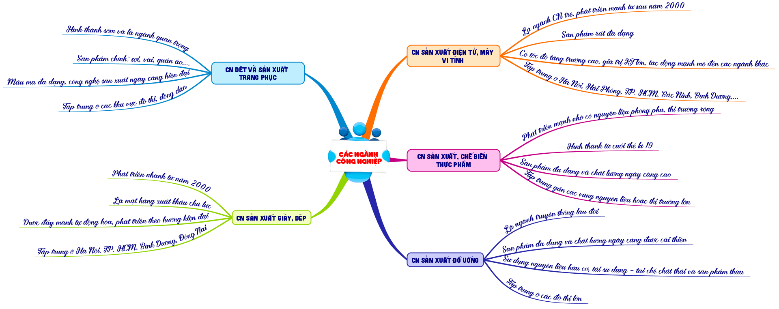
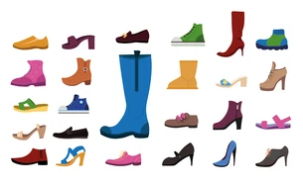
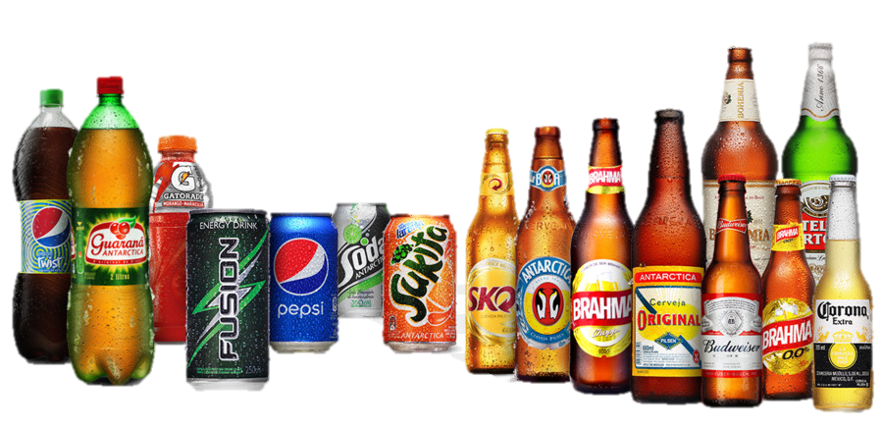
MỘT SỐ NGÀNH CÔNG NGHIỆP

Slide 8
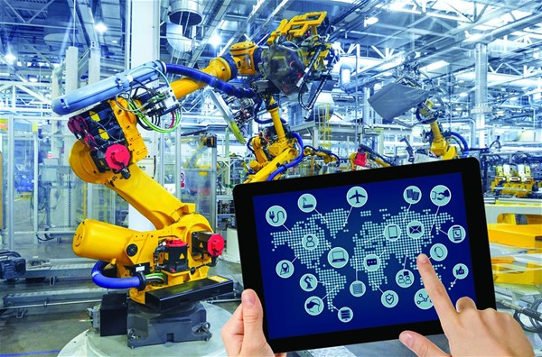
MỘT SỐ NGÀNH CÔNG NGHIỆP

Slide 9
MỘT SỐ NGÀNH CÔNG NGHIỆP

Slide 10
MỘT SỐ NGÀNH CÔNG NGHIỆP

Slide 11
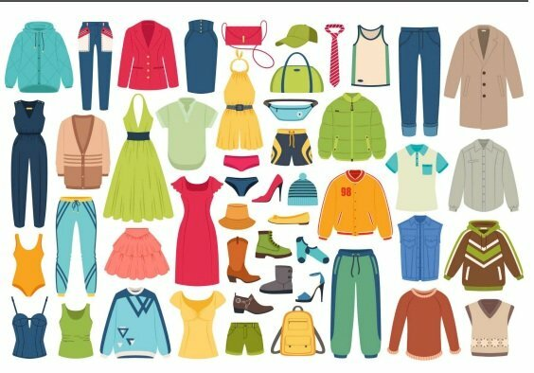
MỘT SỐ NGÀNH CÔNG NGHIỆP

Slide 12
MỘT SỐ NGÀNH CÔNG NGHIỆP

Slide 13
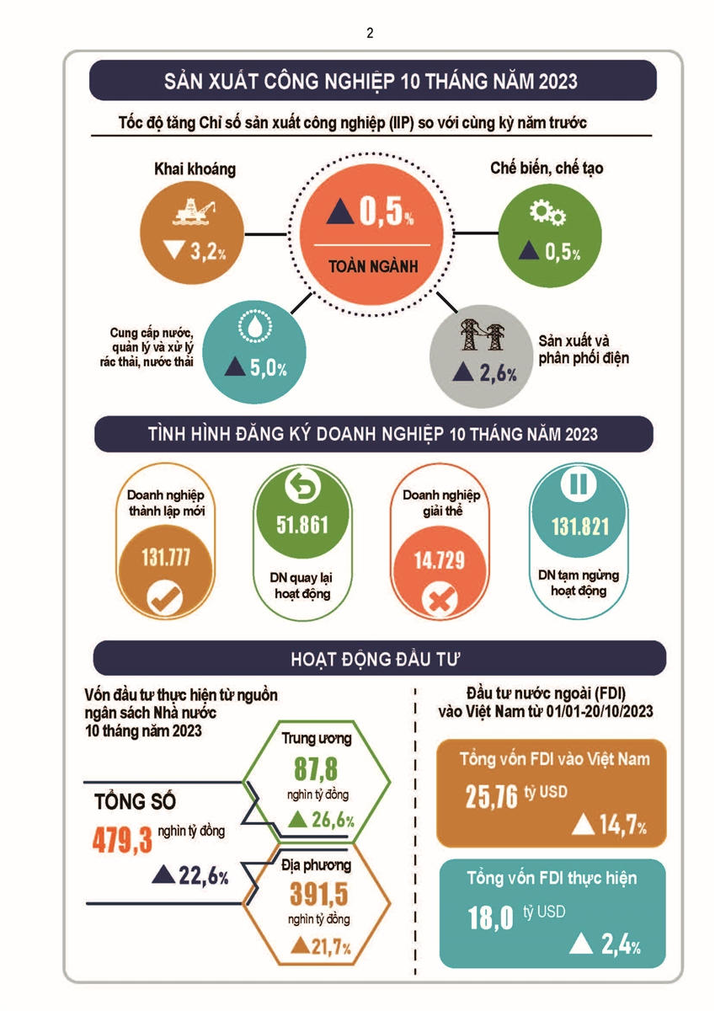
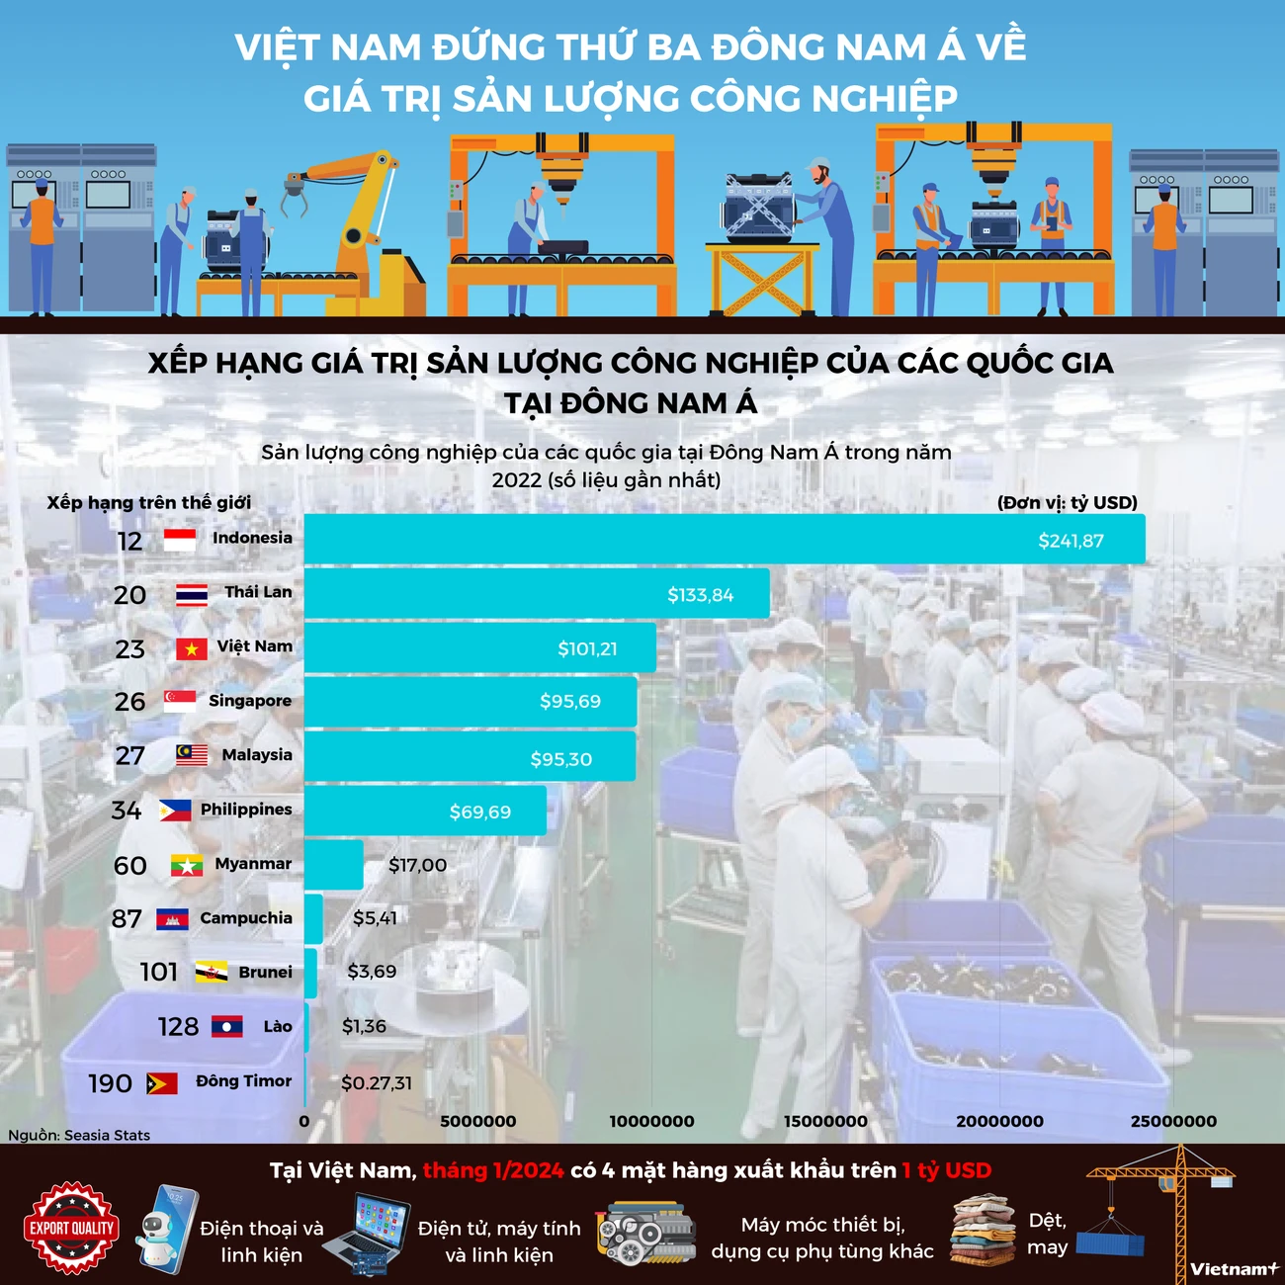
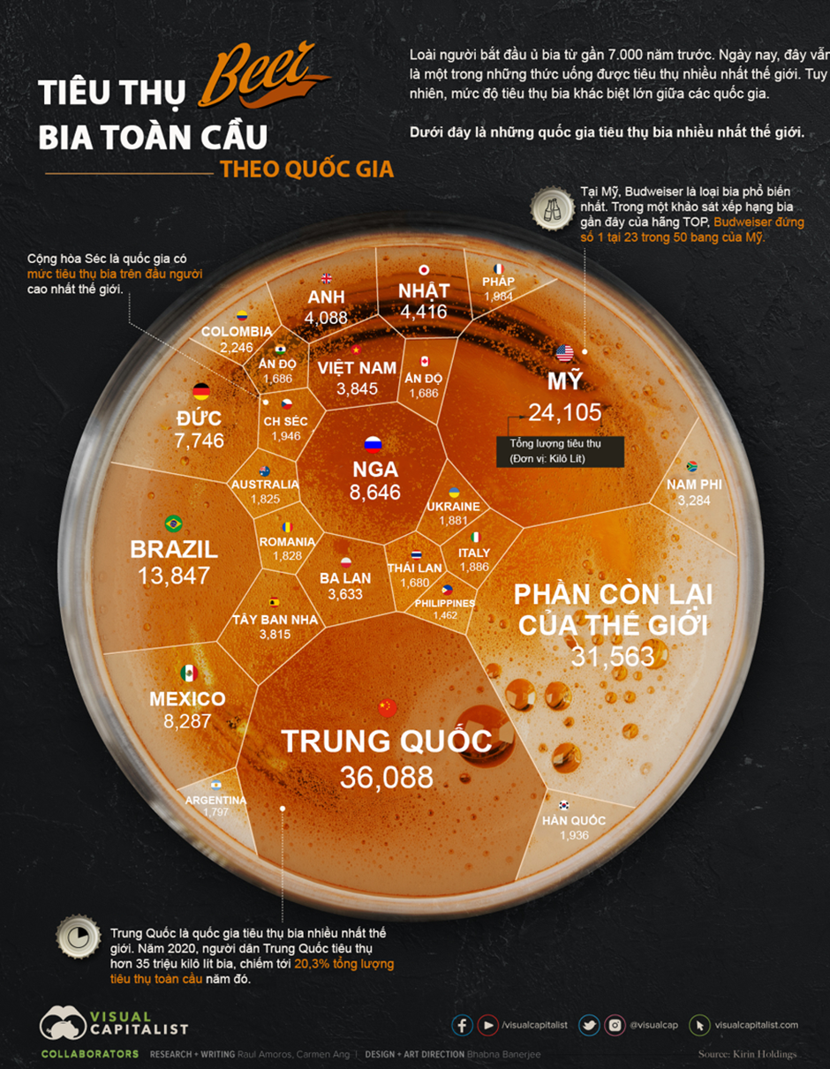
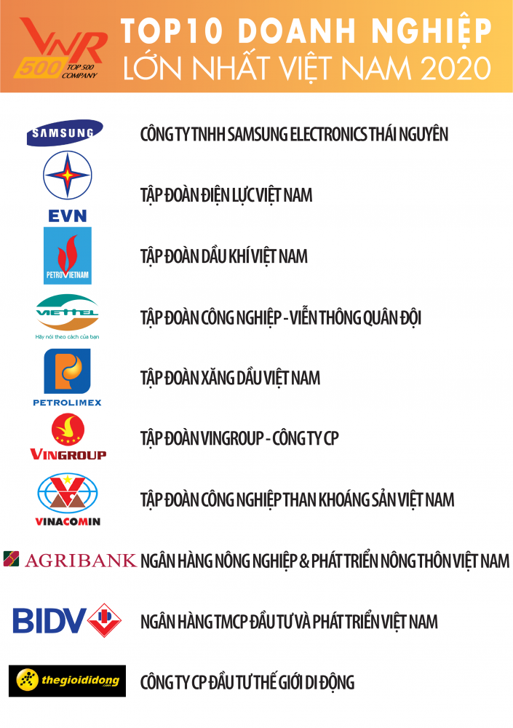

Slide 14
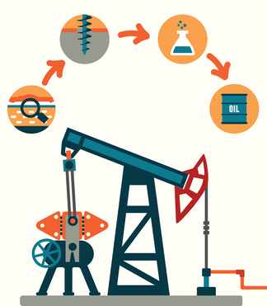
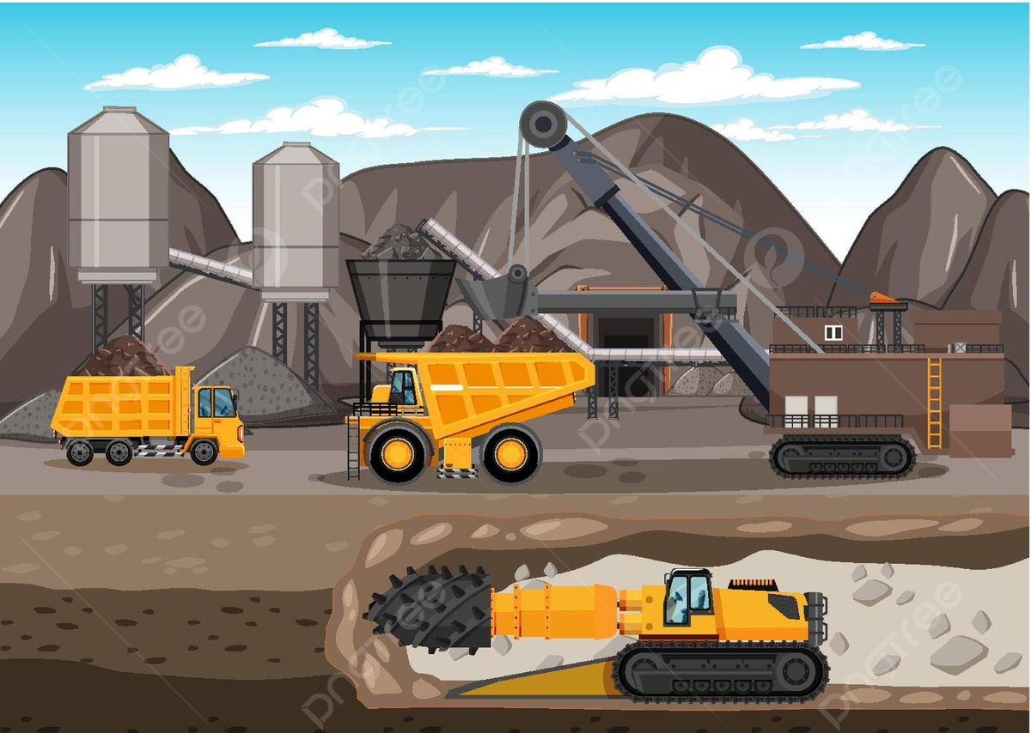
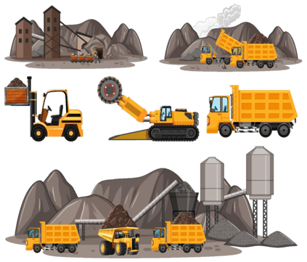
VẬN DỤNG
Vẽ sơ đồ tư duy về tình hình phát triển và phân bố của ngành công nghiệp khai thác than và công nghiệp khai thác dầu khí

